Slide 1
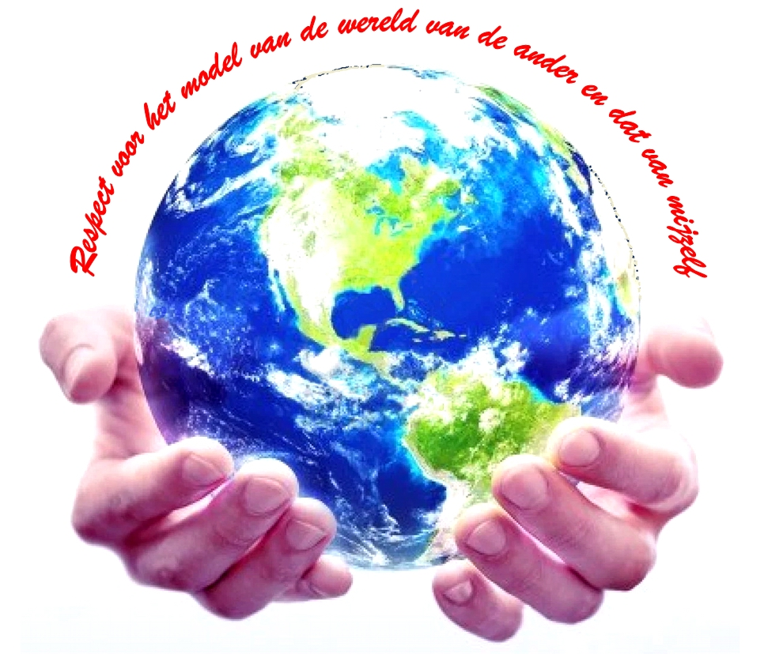
bij de NLP-vervolgcursus “Je ongekende vermogens nog beter ontwikkelen”
Nog meer spreken als
Giraffe?
Volksuniversiteit Zwolle
Week 7

Slide 2
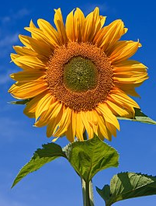
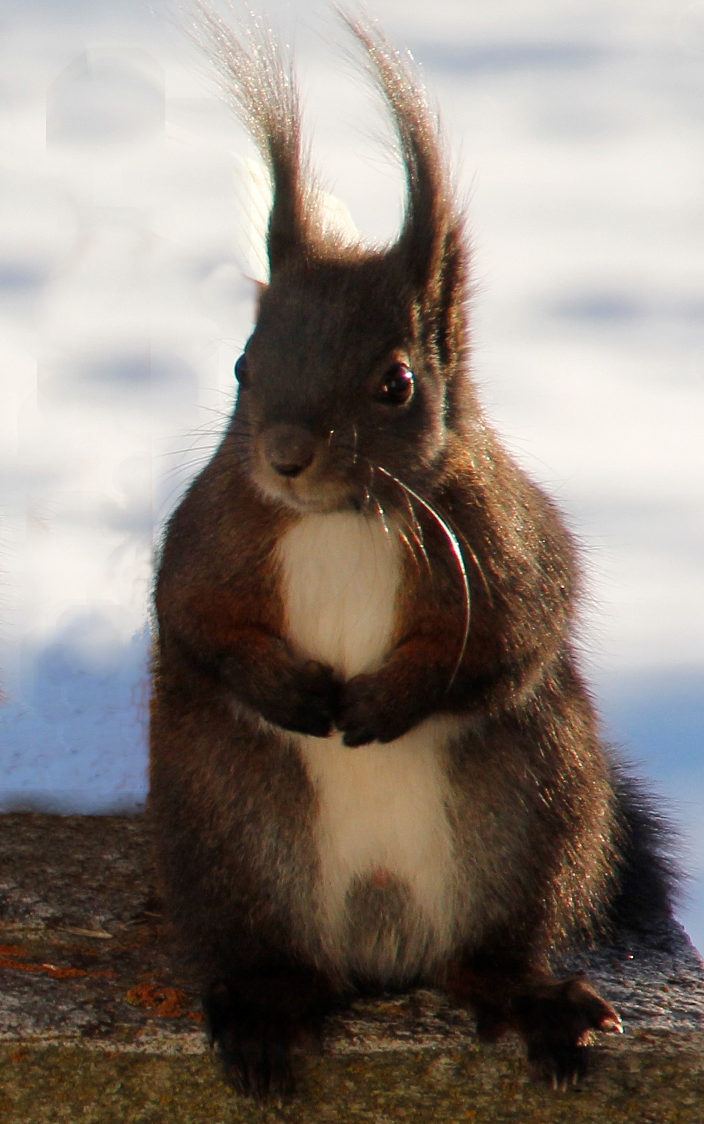
Zonnestraaltjes
Focus op een recente gebeurtenis waarin je energie, blijheid of geluk voelde.
In tweetallen, 2 minuten elk, de één luistert ander praat.
Deel in de hele groep de titel van jouw ervaring.
Laat je gevoelens op je gezicht zien.

Slide 3
Open Frame
Vragen
Gebeurtenissen
Korte verhalen
Levenservaringen
Verheldering
Anekdotes
Leuke belevenissen
Doel: toepassen van NLP
in jouw eigen werkelijkheid.

Slide 4
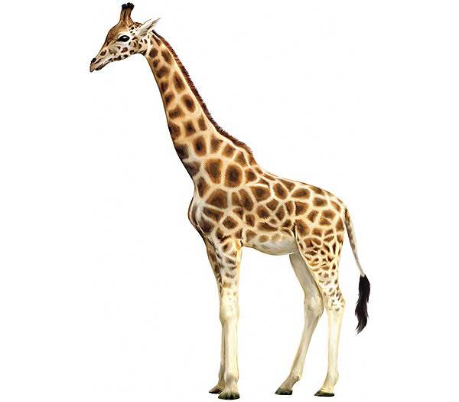
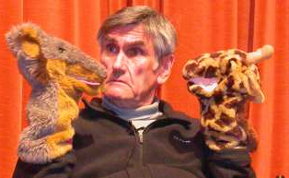
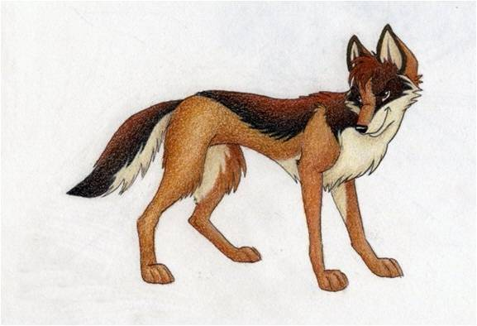
Geweldloos Communiceren
´Jij´ boodschappen
´Ik´ boodschappen
Giraf
Jakhals

Slide 5
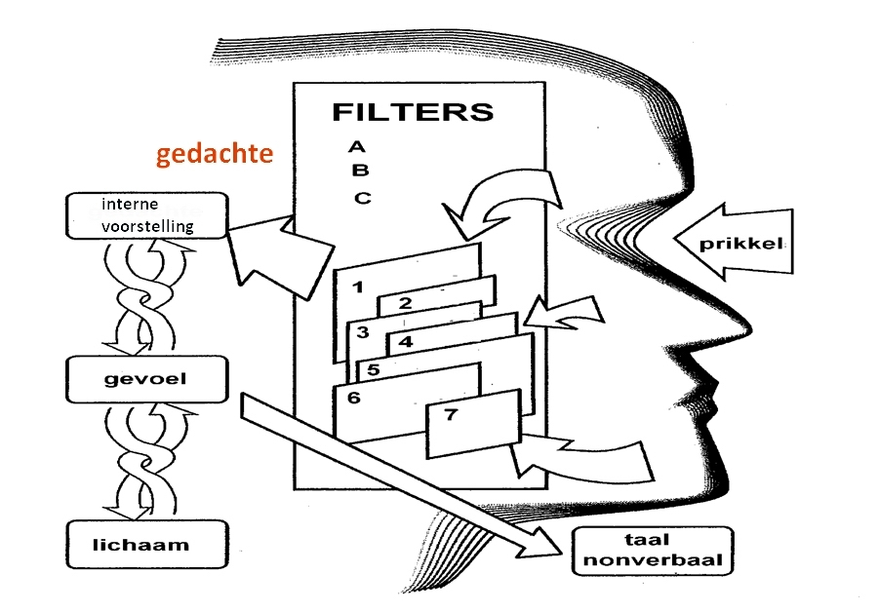
Wat gebeurt er?
Stap 1
Waar-
nemen
Verantwoorde-
lijkheid
nemen
Stap 2
voelen
Stap 4 en 5 opties en gedrag
Stap 3
behoeften
Jakhals of Giraf

Slide 6
Gevoelens: Neem verantwoordelijkheid!
Wat gebeurt er als je aan de kant van het gevolg gaat staan?
gekwetst, in de steek gelaten, niet gezien
geïnspireerd, versterkt, begrepen.
Wat gebeurt er als je aan de kant van de oorzaak gaat staan?
kwaad, gefrustreerd, geïrriteerd.
bezield, gelukkig, blij.

Slide 7
Behoeften
Ik heb op een diep niveau behoefte
en ik zorg zelf voor de vervulling ervan.
Eigenheid
Emotionele vrijheid
Fysieke veiligheid en bescherming
Spelen
Spirituele verbondenheid
Vieren
Rouwen

Slide 8
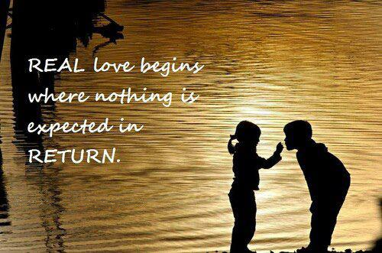
Basisbehoeften (Avi Butavia)
1 Liefde
2 Veiligheid
3 Erkenning

Slide 9
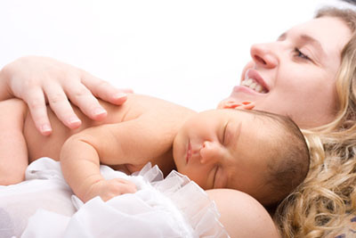
Basisbehoeften (Avi Butava)
1 Liefde
2 Veiligheid
3 Erkenning

Slide 10
Basisbehoeften (Avi Butava)
1 Liefde
2 Veiligheid
3 Erkenning

Slide 11
Behoefte opsporen
Door upchunken naar een basisbehoefte: Liefde, Veiligheid en Erkenning
‘Wat voor behoefte vervult roken voor je?’
‘Het stopt mijn hunkering naar een sigaret.’
Behoeftes: gemak
‘Wat levert dat voor je op?’
‘Ik voel me meer ontspannen.’
Behoefte: ontspannen
‘Wat levert ontspanning voor je op?’
‘Ik voel me beter in staat om helder te denken.’
Behoefte: helder denken
‘Wat levert helder denken voor je op?’
‘Ik voel me meer creatief.‘
Behoefte: creativiteit → (upchunken) → Erkenning

Slide 12
Oefening 31 Bewust worden van mijn behoeften
Wat verlang je ten diepste?
Houd deze behoefte vast.
Momenten uit je verleden, toen je je bewust was van deze behoeften?
Hoe uiten deze behoeften zich nu in je leven?
Bewust ademhalen, in contact met je lijf.
Let op wanneer je de oefening wilt beëindigen. Neem nog even pauze en haal adem.
Hoe voel je je nu?
Ben je je bewust van vervulde of onvervulde behoeften?
Kom terug in het hier en nu.

Slide 13
Gevoelens en behoeftes
Welke gevoelens heb je als je behoefte niet vervuld is?
Kies er 5 uit de lijsten van blz 39.
Welke gevoelens heb je als je behoefte vervuld is?
Kies er 5 uit de lijsten van blz 39.

Slide 14
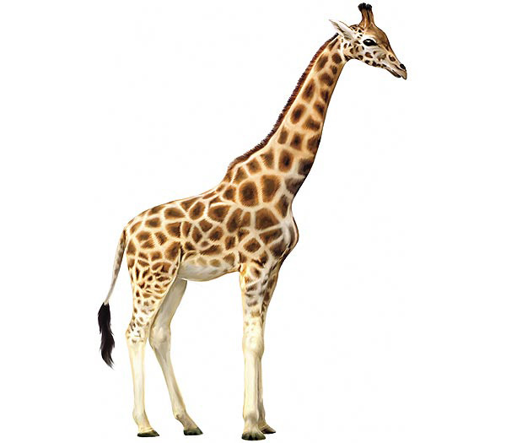
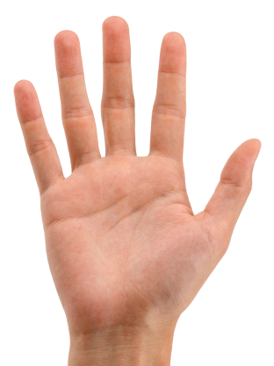
De stappen van de Giraf
Geweldloos Communiceren
Waarnemen
Zonder oordeel of interpretatie
“Ik zie …… “
“Ik hoor ……”
2. Voelen
Herken jouw gevoelens
Erken jouw gevoelens
“Ik voel me daarbij …………. “
Behoeftes erkennen
Verbind je gevoel met je behoefte
“Ik voel me …… omdat ik behoefte heb aan ………“
4. Opties
Welke verschillende mogelijkheden heb je om aan jouw behoeftes te voldoen?
2
3
4
1
5
5. Verzoek doen of actie ondernemen
“Zou je ……… willen doen?“
“Ik ga …… doen.”

Slide 15
1. WAARNEMING of INTERPRETATIE?
1. Gisteren deed Jan onredelijk tegen mij.
2. Vanmorgen beet Nynke op haar nagels, terwijl ik een verhaal vertelde.
3. Linda vroeg mij de som nog eens uit te leggen.
4. René is een goede leerling.
5. Wouter werkt te hard.
6.Rick is agressief
7. Patricia was deze week iedere dag als eerste op school.
8. De kinderen luisteren vaak niet als ik ze vraag stil te zijn.
9. Luuk vertelde me dat Robert hem expres geslagen had.
10. De kinderen zeurden om een langere pauze.
Waarneming: 2,3,7,9
Interpretaties: 1,4,5,6,8,10

Slide 16
2. GEVOELENS of SCHIJNGEVOELENS?
1. Het voelt alsof de ouders van Marit mij niet serieus nemen.
2. Ik voel dat Sandra me voor de gek houdt.
3. Hugo gaat naar een andere school. Ik ben daar verdrietig om.
4. Ik heb het helemaal gehad met jou. Ik ben het zo zat.
5. Ik ben bang, als de kinderen gaan vechten
6. Ik voel me verkeerd begrepen.
7. Als ik niet voor die bijeenkomst wordt uitgenodigd, voel ik me verwaarloosd.
8. Ik voel me goed over wat jij voor me gedaan hebt.
9. Ik ben blij dat de nieuwbouw door gaat.
10. Ik voel me waardeloos, doordat jullie me buiten spel zetten.
Gevoelens: 3,5,8,9
Schijngevoelens: 1,2,4,6,7,10

Slide 17
3. Echte, Essentiële Menselijke Behoeftes of
Verzoeken, (wil je…. )
Eisen, (je moet ….)
Schijn-behoeftes, (ik heb de ‘behoefte’ dat jij dit doet).
Wil je gezien worden als mooi, heel, precies zoals je bent?
2. Wil je dat ik je mooi vind?
3. Wil je kunnen zeggen wat je in je hart voelt?
4. Ik wil alles kunnen zeggen wat ik op mijn hart hebt.
5. Je wilt graag zelf kiezen wat je wilt doen?
6. Ik wil graag kiezen wat ik voor je moet doen.
7. Je wilt graag ook een bijdrage in wat we gaan doen?
8. Ik wil graag bepalen wat we gaan doen.
9. Wil je graag weten dat het veilig is voor je?
Echte behoeftes: 1,3,5,7,9
Verzoek: 2,
Eis: 4
Schijnbehoefte: 6,8,10
10. Wil je graag weten dat we het veilig voor je maken?

Slide 18
4. CONCREET VERZOEK of EIS / ONDUIDELIJK VERZOEK?
1. Willen jullie ophouden met kletsen ?
2. Wil je me een ding vertellen dat ik heb gedaan waar je boos over bent?
3. Ik zou graag willen dat je meer zelfvertrouwen had
4. Ik wil dat je begrijpt wat ik tegen je zeg....
5. Ik wil dat je me met rust laat....
6. Wil je eerlijk tegen me zijn?
7. Willen jullie stoppen met schrijven om 5 over 3?
9. Zullen we afspreken elkaar te respecteren?
10. Wil jij deze potloden naar juffrouw van Marten brengen?..
11. Ik zou graag minder tijd besteden aan vergaderen...
Concreet verzoek: 2,7,10
Eis of onduidelijk verzoek: 1,3,4,5,6,8,9

Slide 19
Wat zegt NLP ?
Ja, maar …… of Ja, en ……?
Zeg in plaats van “Ja maar …..” de woorden “Ja, en …..”
Het woord van de vorige spreker wordt dan niet ontkent
Je eigen ervaring komt er naast te staan.
Het is niet of, of, maar en, en.
…… Ja, maar ……… → Ja, en ……
Marshall Rosenberg:
“Never say a ‘but’ in an angry face”

Slide 20
Wat zegt NLP ?
Ga aan de kant van de oorzaak staan, neem verantwoordelijkheid voor je eigen gevoelens!
Aan de kant van het gevolg is jakhalstaal.
Aan de kant van de oorzaak is giraffetaal.

Slide 21
Oefening 33
Bij een conflictsituatie waarbij jezelf betrokken was:
Ga na welke behoeftes niet vervuld waren?

Slide 22
Oefening 38 Hoe reageer je op een aanvallende uiting?
Wat is het onderliggende gevoel?
En wat is de behoefte?

Slide 23
Welk lichaamsdeel van de Giraf hoort bij welke stap?
Hoofd
Waarnemen
Hart
Voelen
Buik
Behoeften
Poten
Opties voor actie

Slide 24
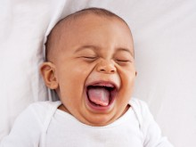
Verandering door submodaliteiten
Welke submodaliteiten veranderen we hier?
visuele submodaliteiten:
grootte,
contrast,
helderheid

Slide 25
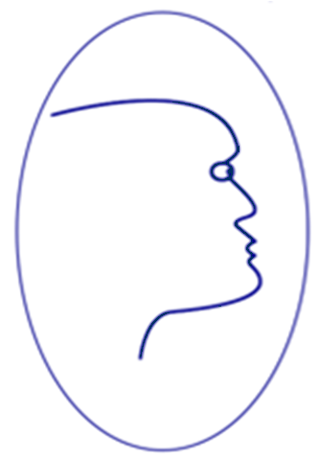
Hoe we de herinneringen coderen, ordenen en betekenis geven
Submodaliteiten

Slide 26
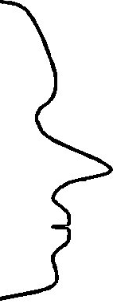
Hoe Communiceer je?
Kaart
Gebied
Verander de
submodaliteiten
Van je interne
voorstelling
Interne
Voorstelling
FILTERS
Weglaten
Vervormen
Generaliseren
Externe
Prikkel
Stemming
Andere stemming
Herinneringen
Fysiologie
Andere fysiologie
Gedrag
Ander gedrag

Slide 27
De kracht van submodaliteiten
Heeft echt effect om submodaliteiten te veranderen?
Denk aan een citroen.
Denk aan de kleur, de vorm, de geur, de smaak.
Zie de citroen voor je.
Voel de citroen in je hand, hoe voelt de schil?
Stel jezelf voor dat je de citroen door midden snijdt.
Pak een helft en druppel het in je mond.
Je knijpt de citroen nu verder uit in je mond, je proeft de smaak en slikt hem door.
Wat ervaar je?
Ons zenuwstelsel herkent geen verschil tussen echte gebeurtenissen en gecreëerde gebeurtenissen. Hierdoor kunnen we in onze herinneringen duiken en deze gaan aanpassen en we kunnen nieuwe herinneringen creëren. Zo kunnen allerlei problemen en beperkingen opgelost worden.

Slide 28
Versterken van overtuigingen
Werken met het veranderen van submodaliteiten van je interne voorstelling
Visuele submodaliteiten
Locatie
Formaat van het beeld
Kleur of zwart/wit
Mate van contrast
3-D of vlak
Geassocieerd of gedissocieerd
Omlijst of panoramisch
Helder of dof
Formaat van de centrale onderwerpen
Afstand van het beeld
Intensiteit van de kleur
Stilstaande of bewegende beelden
Beweging: snel of langzaam
Scherpte van het beeld (van alles of van onderdelen)
Vanuit welke hoek gezien
Aantal beelden (wisselingen)

Slide 29
Welke visuele submodaliteiten vallen je op?

Slide 30
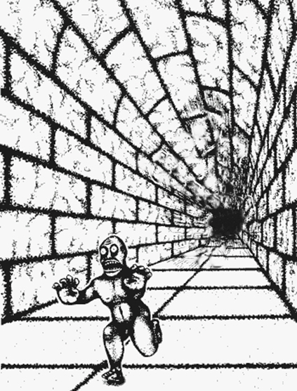
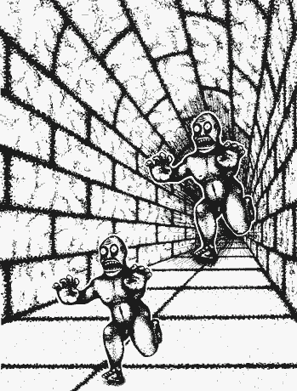
Visuele submodaliteiten
Werken met het veranderen van submodaliteiten van je interne voorstelling
Locatie
1. Locatie veranderen

Slide 31
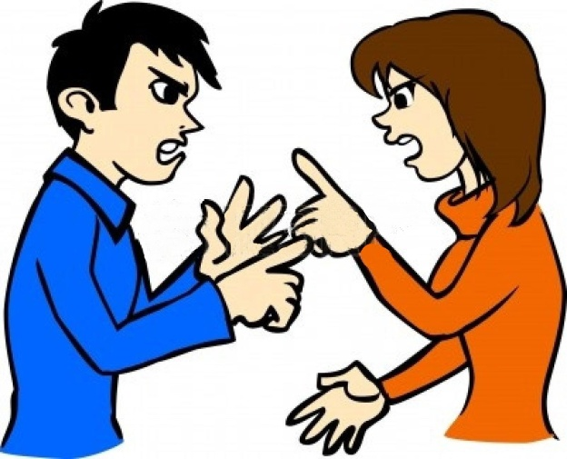
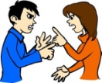
Visuele submodaliteiten
Werken met het veranderen van submodaliteiten van je interne voorstelling
2. Formaat
2. formaat

Slide 32
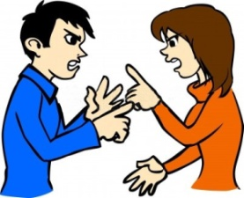
Visuele submodaliteiten
Werken met het veranderen van submodaliteiten van je interne voorstelling
3. Kleur of zwart/wit
3. Van kleur naar zwart-wit

Slide 33
Visuele submodaliteiten
Werken met het veranderen van submodaliteiten van je interne voorstelling
4. Mate van contrast
4. Contrast verminderen

Slide 34
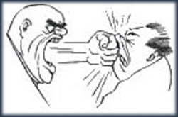
Verzwakken van beperkende overtuigingen
Werken met het veranderen van submodaliteiten van je interne voorstelling
Vooroefening 37
kleiner
contrast
S W I S H

Slide 35
Voorbeelden van visuele herinneringen die je zou willen verzwakken
Je hebt een ongeluk gezien
Je hebt geweld gezien
Je hebt iemand gezien die
pijn leed
verdriet had
heel angstig was
Een ziekenhuis
Een nare droom
Spoken
Een nare film

Slide 36
Een negatieve herinnering wegblazen
Oefening 43

Slide 37
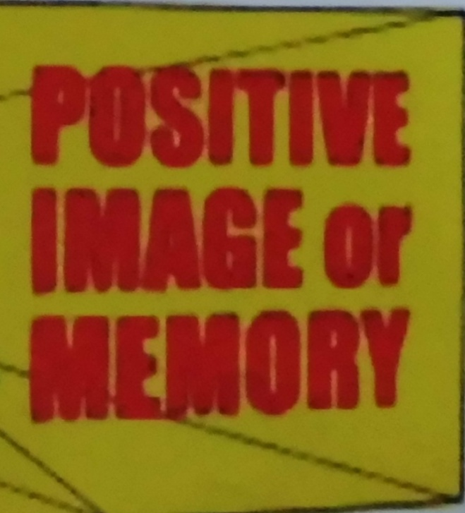
Een positieve visuele herinnering versterken
grootte
groter

Slide 38
Een positieve visuele herinnering versterken
2. contrast
meer contrast

Slide 39
Een positieve visuele herinnering versterken
3. kleur
meer kleur

Slide 40
Een positieve visuele herinnering nog versterken
groter+meer contrast
groter
S W I S H

Slide 41
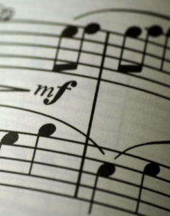
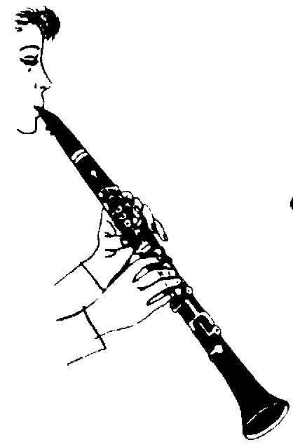
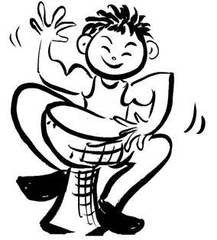
Auditieve submodaliteiten
Volume
Toonhoogte
Intern of extern
Timbre (kwaliteit)
Cadans (interrupties, in groepen)
Ritme
Stembuigingen
Tempo
Pauzes
Tonaliteit
Locatie
Unieke eigenschappen van geluid
Duur
In bladmuziek aangeduid met p (zacht) of f (sterk)

Slide 42
Voorbeelden van negatieve auditieve herinneringen
Een schreeuw
Een kreet
Een gil
Schelden
Brullen
Vloeken
Vallende scherven

Slide 43
Het verzwakken van auditieve herinneringen
Lagere toon
Kleiner volume
Verder weg
Korter van duur
Extern plaatsen
Timbre bijv. van een mannenstem naar een kinderstem

Slide 44
Het versterken van positieve auditieve herinneringen
Hogere toon
Groter volume
Dichterbij weg
Langer van duur
Intern plaatsen

Slide 45
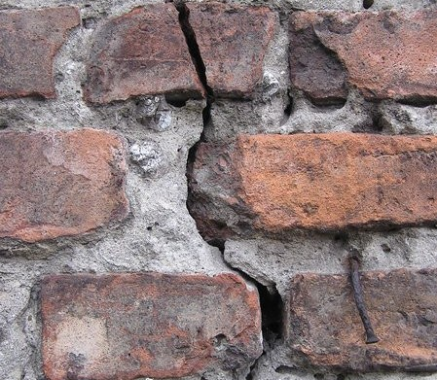
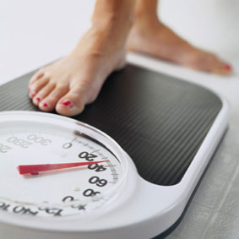
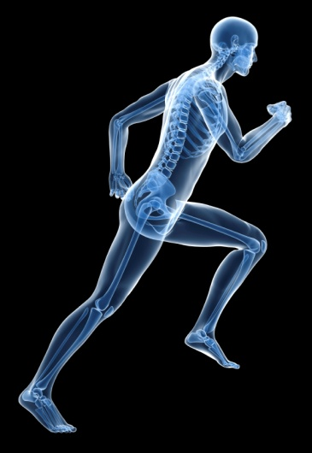
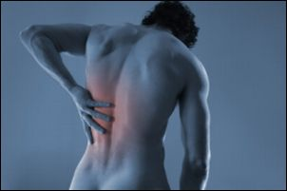
Kinesthetische submodaliteiten
Temperatuur
Textuur
Trilling
Druk
Beweging
Duur
Voortdurend -afwisselend
Intensiteit
Grootte
Vorm
Gewicht
Intern of extern

Slide 46
Voorbeelden van negatieve kinesthetische herinneringen
Pijn
Koude
Angst
Woede
Verdriet
Terneergeslagen
Uitgeput
Zwaar
Verlamd

Slide 47
Het verzwakken van negatieve kinesthetische herinneringen
Minder intens
Korter
Zachter
Korter van duur
Warmer
Buiten jezelf plaatsen
Lichter, minder gewicht
Meer energie
Bewegen
Moed

Slide 48
Het versterken van positieve kinesthetische herinneringen
Intenser
Aangenamere aanraking
Korter van duur
Warmer
Binnen jezelf plaatsen
Lichter, minder gewicht
Meer energie
Bewegen
Moed

Slide 49
Verzwakken van een negatieve overtuiging
Bedenk een negatieve herinnering of overtuiging.
Maak er een plaatje van, kijk welke kleur het heeft, zie hoever het van je afstaat.
Maak de kleur zwakker, het contrast minder, zet het verder van je af.
Blaas het weg.

Slide 50
Versterken van een positieve overtuiging
Neem een overtuiging die je graag sterker zou willen maken.
Maak er een plaatje van, maak het kleurrijk, voeg beweging toe, voeg geluid toe.
Haal het plaatje naar je toe en neem het op in je hart of een andere plek in je lichaam die geschikt is voor jou.

Slide 51
Veranderen van een standaardinstelling
Kies een woord uit waar je een negatief gevoel bij krijgt, bijv. relatie met iemand, collega, buur,
Kies een moment uit het verleden van deze relatie waarin jij je fijn voelde, bijv. verzorgd, begrepen
Laat de herinnering helemaal opkomen, zie wat je zag, hoor wat je hoorde, voel wat je voelde.
Laat iemand het woord relatie uitspreken
Test
Eventueel versterken met een anker, bijv. duim en wijsvinger tegen elkaar

Slide 52
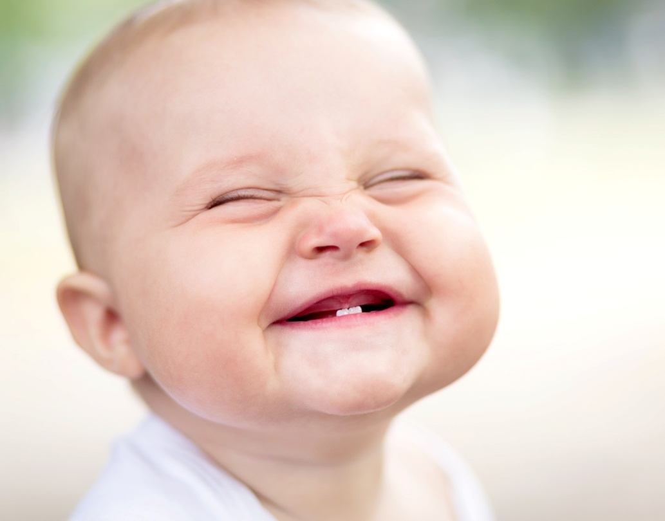
Lachen om je angsten
Oefening 37
Denk aan een lachmoment, je kon niet meer stoppen
Begin te lachen tot je continue lacht
Denk aan iets waar je bang voor bent, blijf door lachen
Merk op hoe de angst in je hoofd vermindert

Slide 53
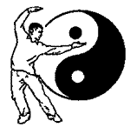
VLlNDER-QIGONG
Buig je onderarmen horizontaal naar voren, handpalmen zijn open.
Sluit voorzichtig je vingers, alsof je een vlinder vasthoudt.
Open je L- hand langzaam en draai de L-palm naar voren.
Duw de L-palm naar voren en zink iets door je knieën.
Draai je handpalm omhoog, trek je hand open terug, benen iets rechter.
Sluit voorzichtig je vingers, alsof je een vlinder vasthoudt.
Doe hetzelfde met je rechterhand en met beide handen tegelijk
* Let op hoe stevig je nu met beide voeten op de grond staat!

